Slide 1
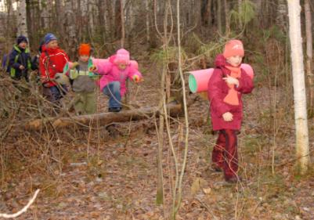
Программа
"Мы –краеведы-туристы"
Тришина Ирина Юрьевна
воспитатель по ФК ИЧДОУ «Умка» г.о.Стрежевой Томская область

Slide 2
Проблемы, с которыми мы столкнулись:
данные о состоянии здоровья детей, поступающих
в дошкольное образовательное учреждение, свидетельствовали о снижении числа абсолютно здоровых детей;
мониторинг состояния физкультурно-оздоровительной работы и результаты профилактических медицинских осмотров за 2010-2011 учебный год выявили, что 95 % детей, посещающих дошкольное учреждение, имеют различные заболевания, в том числе хронические;
мониторинг физического развития в 2011г. показал, что в детский сад дети приходят с низким или ниже среднего возрастными физическими показателями развития основных двигательных качеств: скорости, выносливости и мышечной силы;
опрос, анкетирование и беседы с родителями воспитанников позволили нам определить, что уровень знаний и умений большинства из них в области здоровья, совершенствования физического развития и здоровом образе жизни невысок, а интерес к данной проблеме возникает лишь тогда, когда их ребенку потребуется медицинская и психологическая помощь.

Slide 3
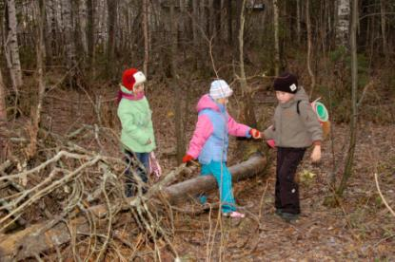
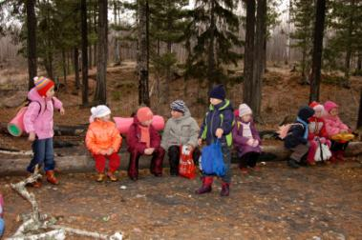
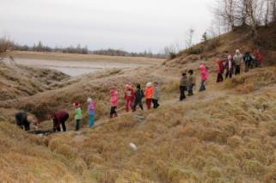

Slide 4
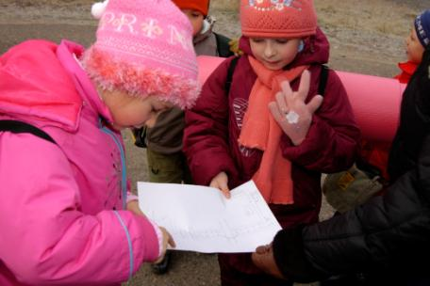
Программа
"Мы- краеведы- туристы"
Тришина Ирина Юрьевна
воспитатель по ФК ИЧДОУ «Умка» г.о.Стрежевой Томская область.

Slide 5
Цель:
Создание условий для сохранения и укрепления здоровья детей и их физического развития, формирования навыков здорового образа жизни средствами
организации детского туризма
Задачи:
Формировать у детей привычку думать и заботиться о своем здоровье
Обучить детей простым приемам оказания
первой помощи
Совершенствовать движения в естественных природных условиях, обогащать двигательный опыт детей
Обучать детей первоначальным туристическим навыкам
Обогатить представление детей о природе родного края
Воспитывать в детях нравственные качества: взаимопомощь, коллективизм, доброта, бережное отношение к природе

Slide 6
Основные направления программы «Мы –краеведы -туристы»
Сохранение и укрепление здоровья детей
и их физического развития:
Вовлечение детей
в туристические мероприятия;
Овладение простыми
туристическими навыками;
Оптимальная организация
двигательной активности
при проведении туристических
мероприятий с учетом
санитарно-гигиенических норм
и возрастных особенностей
дошкольников;
Воспитание у дошкольников
привычки к здоровому образу жизни;
Обучение правилам
безопасности;
Проведение углубленных
медицинских осмотров
детей дошкольного возраста.

Slide 7
Интеллектуальное развитие детей:
Обогащение
знаний
по краеведению
Формирование
экологических
представлений

Slide 8
Психологическое сопровождение:
Создание психолого-
логопедических условий
для успешной реализации
адаптированной программы
Оказание профилактической и
развивающей помощи детям,
имеющим проблемы
в физическом развитии
Оказание консультативной и
практической помощи
педагогам и родителям
через разные формы
работы

Slide 9
Вовлечение семей в реализацию программы :
Выявление запросов
в физкультурно-оздоровительных
услугах и степени
удовлетворенности родителей
деятельностью детского сада
Организация
педагогического просвещения родителей
Активное вовлечение семей в туристические мероприятия

Slide 10
Этапы реализации программы «Мы –краеведы-туристы»
I ЭТАП
Основная цель этапа:
Создание условий для определения уровня деятельности
Теоретическое и практическое изучение проблемы.
Поиск путей решения объявленных проблем по физкультурно – оздоровительной работе с детьми старшего дошкольного возраста.
Определение уровня физкультурно – оздоровительной работы с детьми в дошкольном образовательном учреждении:
- анализ уровня физкультурно – оздоровительной работы по следующим направлениям:
- уровень развития детей;
- профессиональная компетентность педагогов;
- уровень реализации воспитательно – образовательных программ;
- методическое, материально – техническое обеспечение.
Провести анкетирование родителей с целью выявления социального заказа по изучаемой проблеме.
Работа над разработкой адаптированной программы (методическое, материально – техническое обеспечение).

Slide 11
I I ЭТАП
Основная цель этапа:
Систематизированное решение выявленных проблем
Реализация системы мероприятий программы «Мы- краеведы- туристы»;
Промежуточный анализ заболеваемости детей и их физического развития, с учетом проводимых мероприятий.

Slide 12
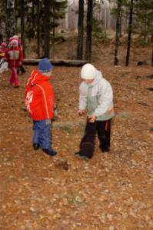
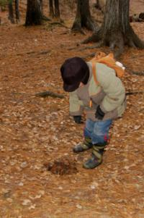
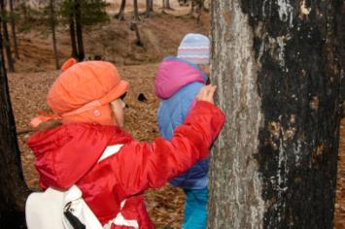
Организация в дошкольном образовательном учреждение туристических мероприятий
Обогащение знаний детей о природе родного края

Slide 13
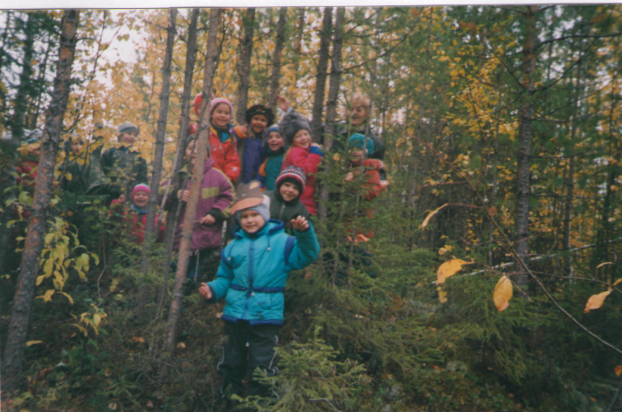
Физкультурные занятия с детьми
Туристические прогулки

Slide 14
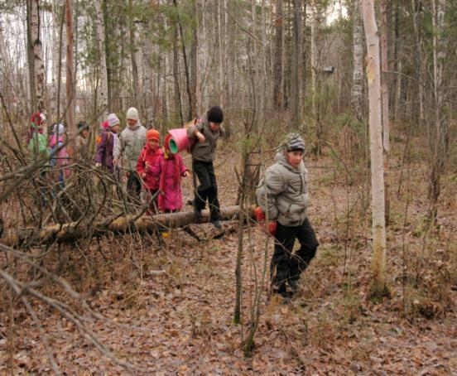
Мы веселые туристы любим бегать и играть.
Знакомство детей с правилами безопасности при разведении костра в лесу

Slide 15
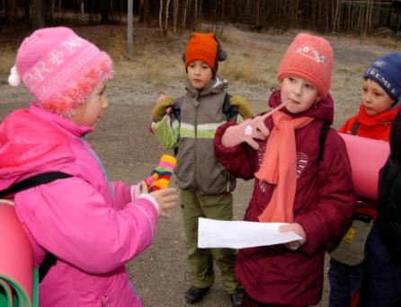
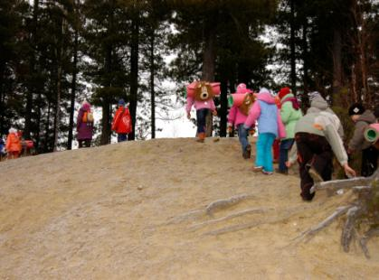
Обучение детей умению ориентироваться
в лесу с помощью карты и компаса

Slide 16
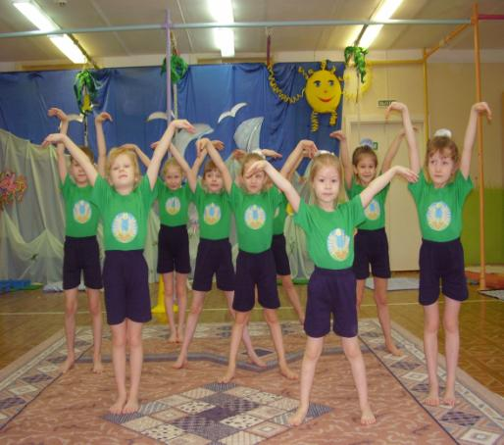
Проведение с детьми интегрированных занятий «Здоровье»

Slide 17
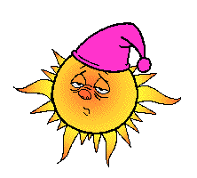
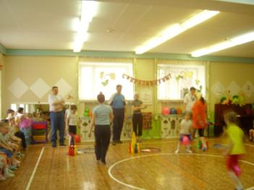
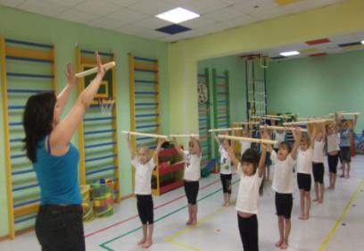
Занятия в оздоровительном клубе «Здоровячек»
с детьми и их родителями

Slide 18
Наши достижения за 2010-2012 уч. гг.
Расширились представления детей о природе родного края;
Снизился уровень детской заболеваемости за 3 последних года с 12 до 10 дней на одного ребенка;
Повысился уровень физической подготовленности детей 6-7 лет. Если в 2010-2011 уч.г. 90 % детей овладели основными движениями, то в 2011-2012 уч.г. – 100 %;
Повысилась активность родителей в организации и посещении туристических прогулок. Если в 2010 -2011 учебном году участвовало 38% родителей , то в 2011 – 2012 уч.г. – 78 %.

Slide 19
